Slide 1
МУНИЦИПАЛЬНОЕ БЮДЖЕТНОЕ ОБЩЕОБРАЗОВАТЕЛЬНОЕ УЧРЕЖДЕНИЕ
«СРЕДНЯЯ ШКОЛА № 16 ГОРОДА ЕВПАТОРИИ РЕСПУБЛИКИ КРЫМ»
Организация дифференцированной работы на уроках математики
Подготовила:
учитель начальных классов
Можарова Инна Николаевна
г. Евпатория 2019 г.

Slide 2
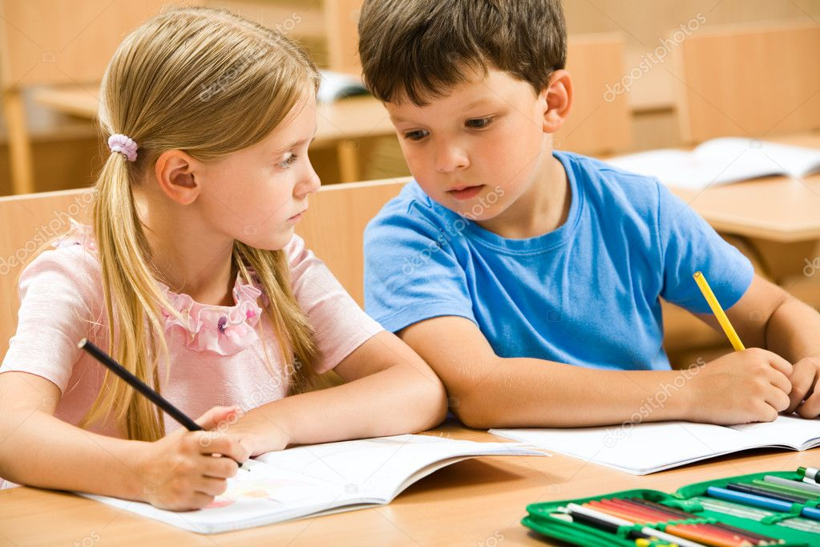

Slide 3
Приоритетным направлением работы школы является:
Гармоничное развитие личности школьника, формирование общих способностей и повышение познавательной активности учащихся в соответствии с индивидуальными возможностями и особенностями каждого, т.е. дифференцированное обучение.

Slide 4
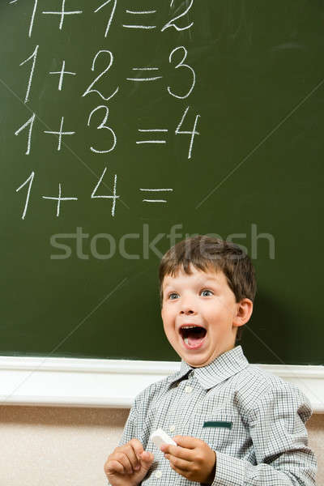
«Ситуации успеха»

Slide 5
Дифференцированное обучение создает условия для максимального развития детей с разным уровнем способностей: для реабилитации отстающих и для продвинутого обучения тех, кто способен учиться с опережением.

Slide 6
Цели дифференцированного обучения:
организовать учебный процесс на основе учета индивидуальных особенностей личности, т.е. на уровне его возможностей и способностей.

Slide 7
Внутриклассная дифференциация
является основным путем осуществления индивидуализации обучения, поэтому обучение детей, разных не только по уровню подготовки, но даже по учебным возможностям, пожалуй, самая сложная задача, стоящая перед учителем начальных классов. И решить ее невозможно без индивидуального подхода к обучению.

Slide 8
Этапы работы:
Изучить индивидуальные особенности детей;
Деление класса на группы по разным критериям;
Подобрать и разработать задания для разных групп.

Slide 9
Учащиеся делятся на три группы:
1 группа: дети, требующие постоянной дополнительной помощи. Дети этой группы отличаются неустойчивой работоспособностью, низким уровнем развития мышления, памяти, внимания. Им необходим контроль, стимуляция, проверка заданий, дополнительные объяснения, образец выполнения заданий.

Slide 10
2 группа – дети, способные справиться самостоятельно, но иногда требующие пояснений, помощи со стороны учителя. У них хорошая память и внимание, нормально развитое мышление, грамотная речь, отличаются высокой мотивацией в обучении. Им необходимо постоянное ненавязчивое внимание учителя, небольшая стимуляция, включение творческих заданий.

Slide 11
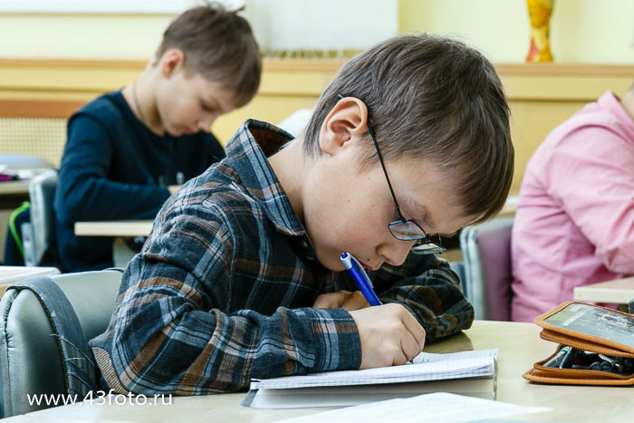
3 группа – дети, способные справляться с материалом за короткий срок с высоким качеством и оказывать помощь другим. Работают быстро, самостоятельно разбирают задания, успевают помочь соседу, выполняют больше заданий.

Slide 12
Способы дифференциации

Slide 13
Дифференциация учебных заданий по уровню творчества.
Репродуктивные;
Продуктивные (творческие).

Slide 14
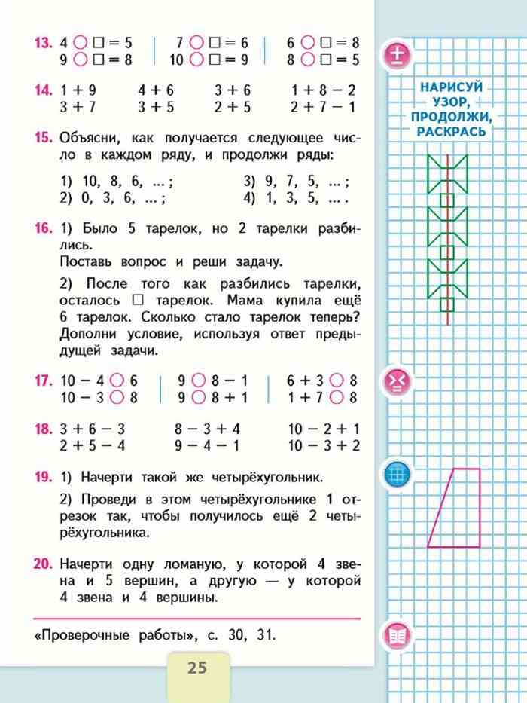
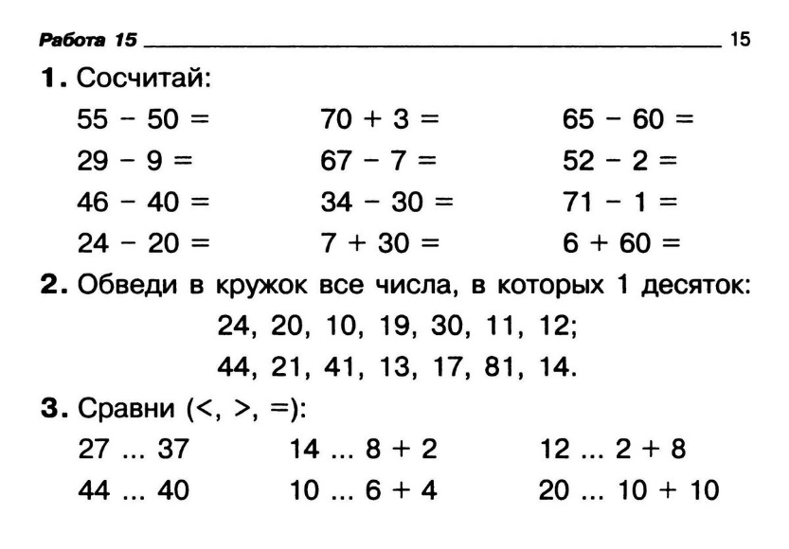
Репродуктивные задания
От учащихся требуется воспроизведение знаний и их применение в привычной ситуации, работа по образцу, выполнение тренировочных упражнений.

Slide 15
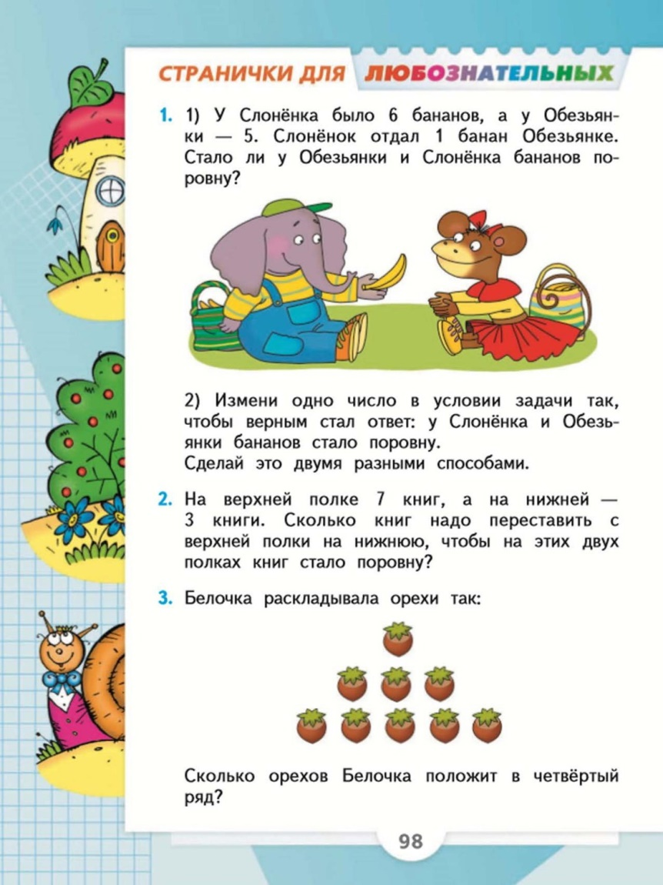
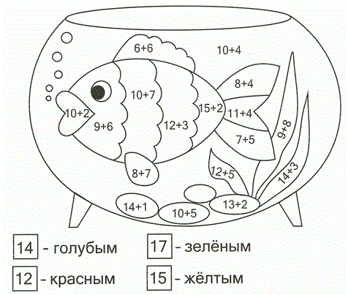
Продуктивные (творческие) задания
Упражнения, отличающиеся от стандартных.

Slide 16
Дифференцированные задания по уровню трудности
1 уровень
Начерти отрезок длиною 5 см.
2 уровень
Измерь длину данного отрезка и начерти на 2 см длиннее.
3 уровень
Начерти отрезок длина которого больше 5 см и меньше 7 см.

Slide 17
Дифференциация заданий по объёму учебного материала.

Slide 18
Дифференциация по форме учебных действий.

Slide 19
Дифференциация работы по степени самостоятельности учащихся.
Все дети выполняют одинаковые упражнения, но одни это делают под руководством учителя, а другие самостоятельно.

Slide 20
Этапы учебного процесса:
изучение нового материала;
дифференцированная домашняя работа;
учет знаний на уроке;
текущая проверка усвоения пройденного материала;
самостоятельные и контрольные работы;
организация работы над ошибками;
уроки закрепления.

Slide 21
Дифференцированный подход:
позволяет ученику почувствовать себя таким как все;
дает возможность к самосовершенствованию, которая определяется не учителем, а самим учащимся;
настраивает детей двигаться дальше;
помогает достигать больших успехов;
предполагает раннее выявление склонностей и способностей детей;
создаёт условия для развития личности.

Slide 22
Спасибо, за внимание!

